Slide 1

Công nghệ 5
Chủ đề 1
Công nghệ và đời sống
Bài 2: Sáng chế công nghệ

Slide 2



Slide 3



Có
Em có biết điện thoại do ai sáng chế ra không?

Slide 4
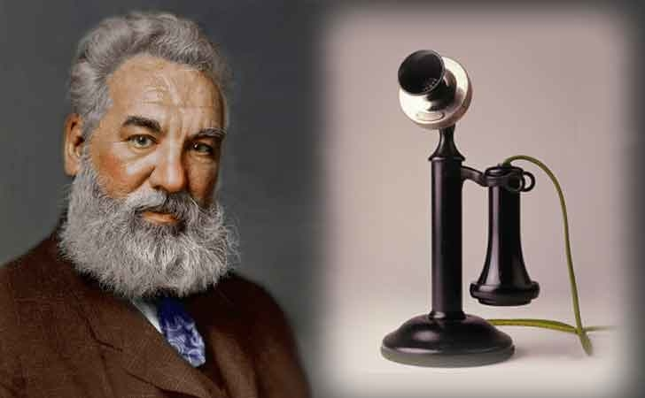
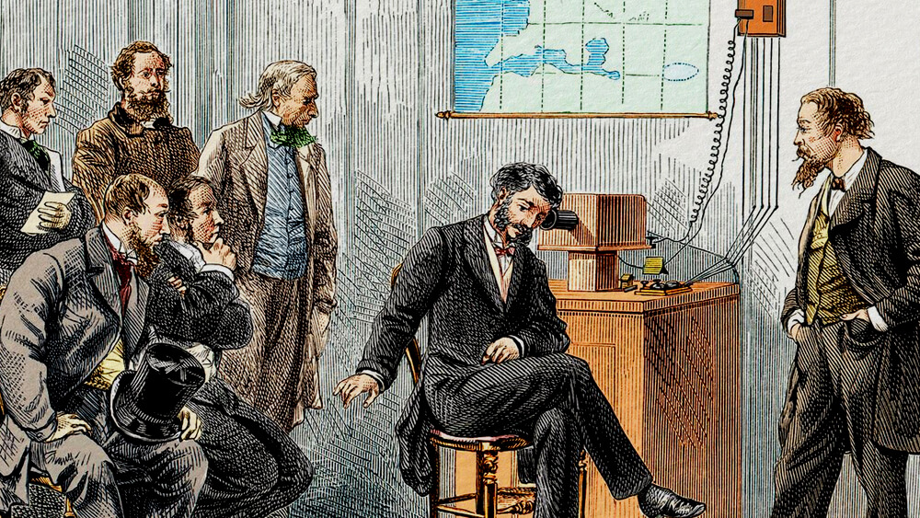
Điện thoại do Alexander Graham Bell sáng chế.

Slide 5


Slide 6

Có
NỘI DUNG BÀI HỌC
Tìm hiểu về
lịch sử một số sản phẩm công nghệ tiêu biểu
01
Vai trò của sáng chế
02

Slide 7
01
Vai trò của sáng chế

Slide 8


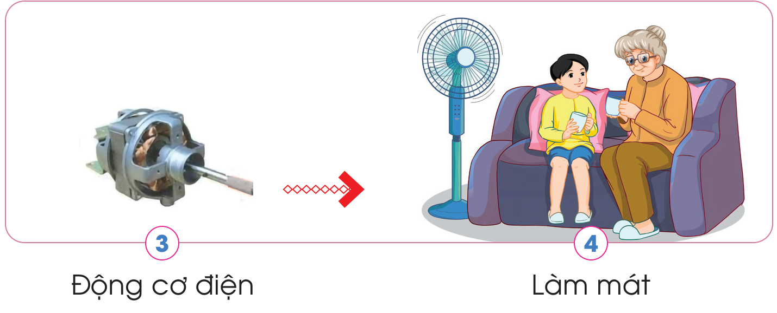
Quan sát hình ảnh, thông tin gợi ý SGK tr.9
Em hãy cho biết
vai trò của sáng chế trong đời sống.

Slide 9
Bóng đèn điện:
Chiếu sáng.
Động cơ điện:
Làm quạt điện.

Slide 10
KẾT LUẬN
Những sáng chế như: bóng đèn điện, động cơ điện, ti vi, điện thoại, ô tô,... đã giúp cho cuộc sống con người ngày càng tiện nghi và văn minh hơn..

Slide 11
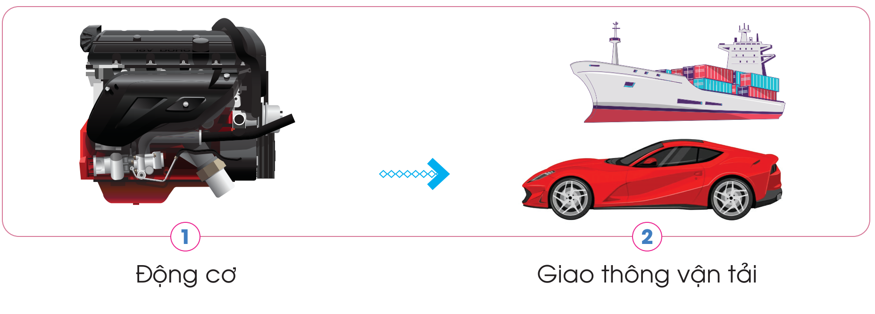
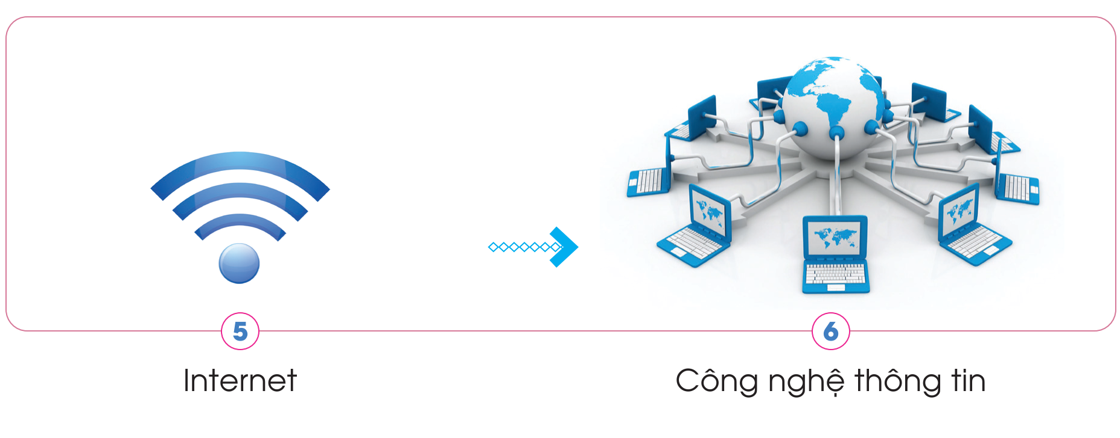
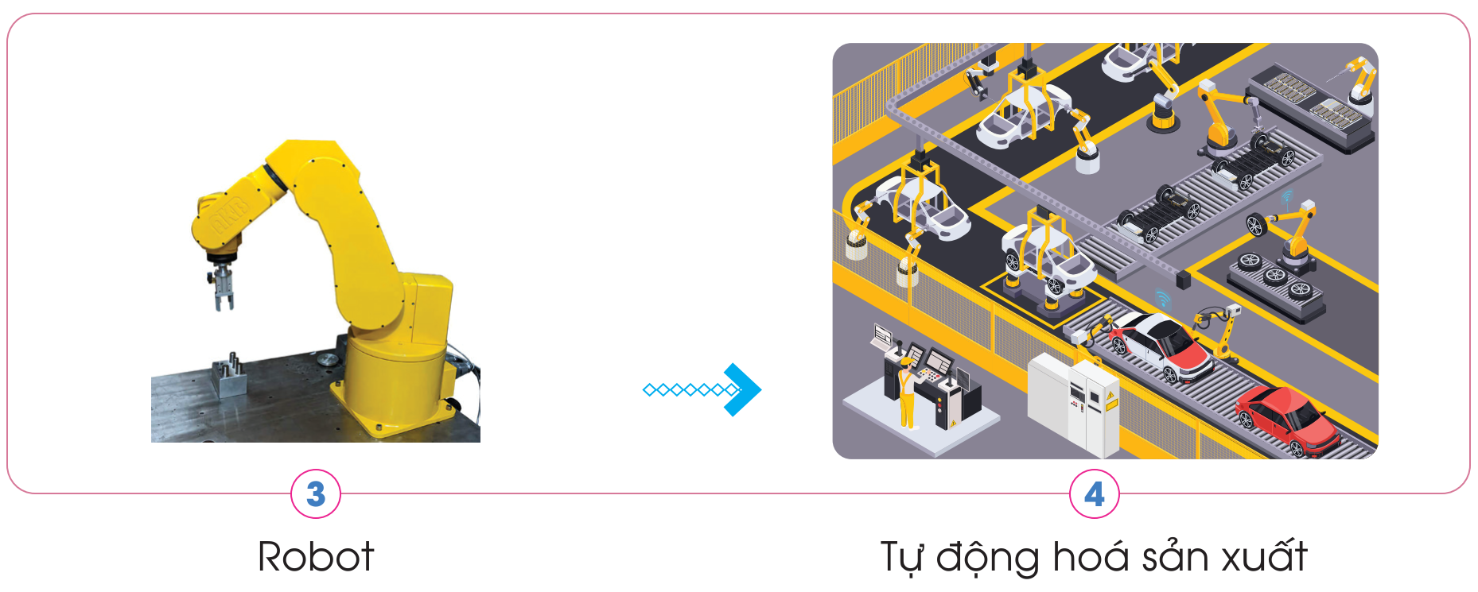
Quan sát hình ảnh, thông tin gợi ý SGK tr.10
Em hãy cho biết vai trò của sáng chế với sự phát triển của công nghệ.

Slide 12
Vai trò của sáng chế với sự phát triển của công nghệ
Thúc đẩy công nghệ giao thông vận tải phát triển.

Slide 13
Vai trò của sáng chế với sự phát triển của công nghệ
Thúc đẩy công nghệ tự động hóa phát triển.

Slide 14
Vai trò của sáng chế với sự phát triển của công nghệ
Thúc đẩy công nghệ thông tin phát triển.

Slide 15

TRÒ CHƠI AI NHANH, AI ĐÚNG?
Cùng bạn ghép thẻ vai trò của sáng chế trong đời sống và công nghệ phù hợp với hình tương ứng.

Slide 16
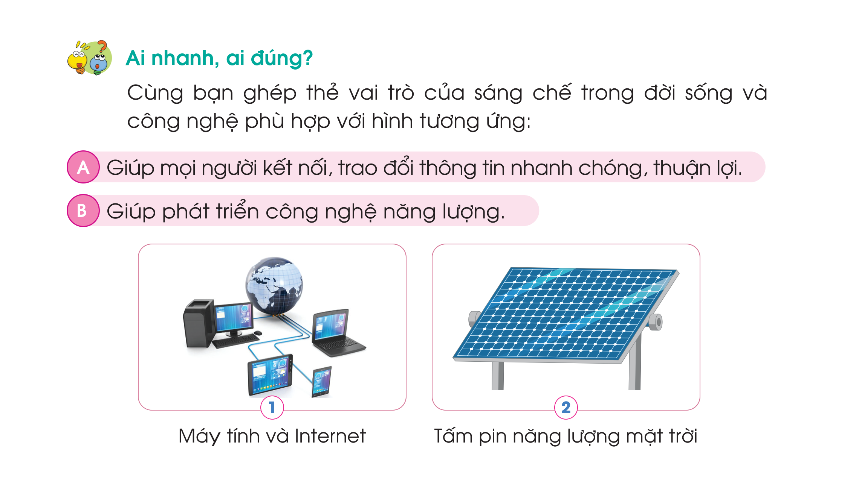
A
A
Giúp mọi người kết nối, trao đổi thông tin nhanh chóng, thuận lợi.
B
B
Giúp công nghệ năng lượng phát triển.

Slide 17
02
Tìm hiểu về lịch sử một số sản phẩm công nghệ tiêu biểu

Slide 18
HOẠT ĐỘNG THEO NHÓM
Nhóm 1: Tìm hiểu về lịch sử sáng chế động cơ hơi nước.
Nhóm 3: Tìm hiểu về lịch sử sáng chế máy tính điện tử.
Nhóm 2: Tìm hiểu về lịch sử sáng chế động cơ điện.
Nhóm 4: Tìm hiểu về lịch sử sáng chế điện thoại.

Slide 19
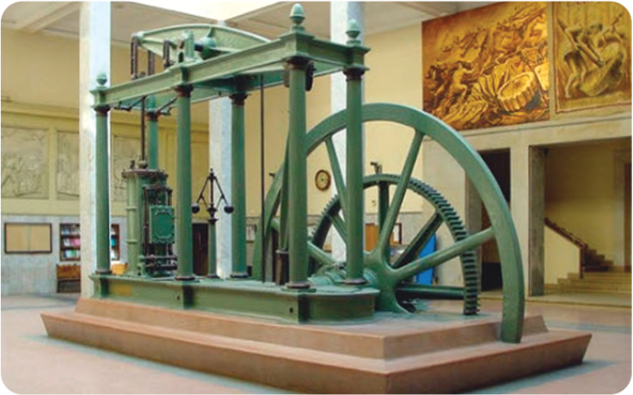
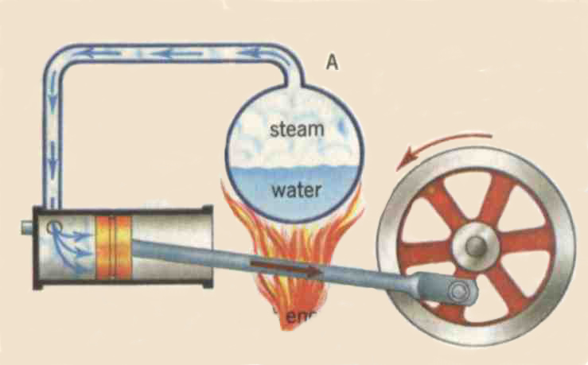
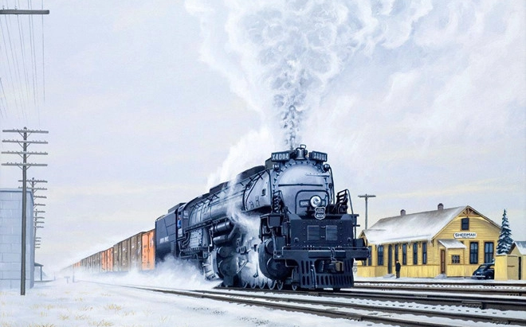
Động cơ hơi nước
a. Ai là người chế ra động cơ hơi nước?
Giêm Oát
b. Động cơ hơi nước được sáng chế vào năm nào?
Năm 1784.

Slide 20
Động cơ điện
a. Ai là người chế ra động cơ điện?
En-ni-ốt Giéc-lít.
b. Động cơ điện được sáng chế vào năm nào?
Năm 1828.
c. Năng lượng dùng cho động cơ điện là gì?
Năng lượng điện.
d. Hãy kể tên một số sản phẩm công nghệ dùng động cơ điện.

Slide 21
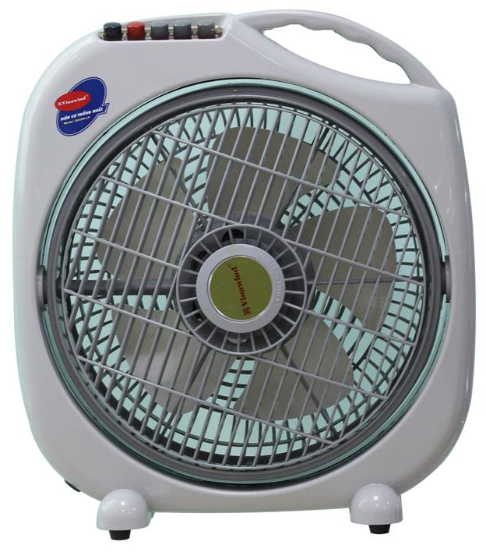
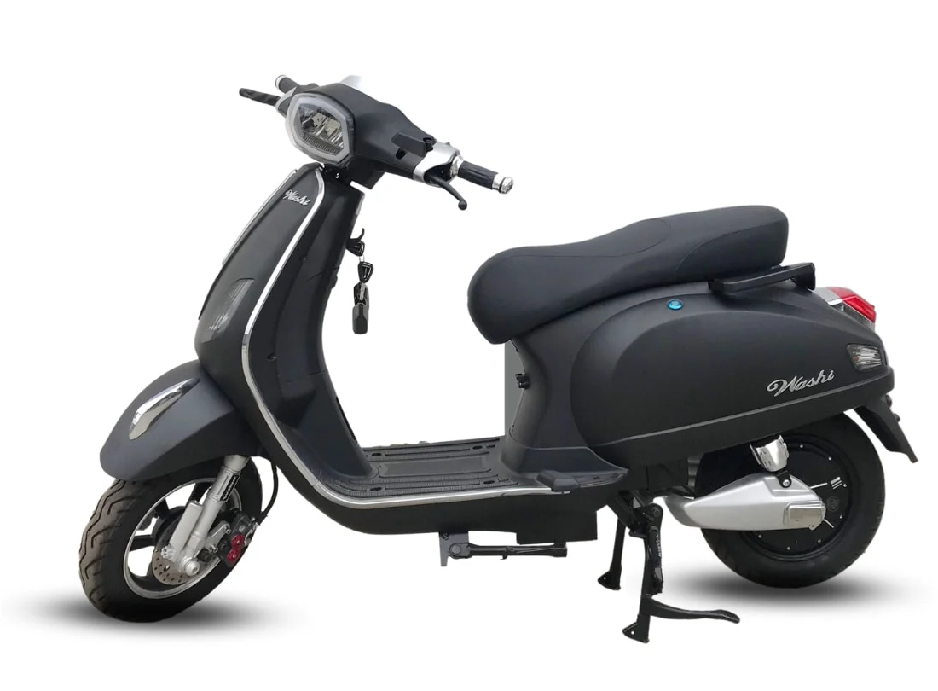
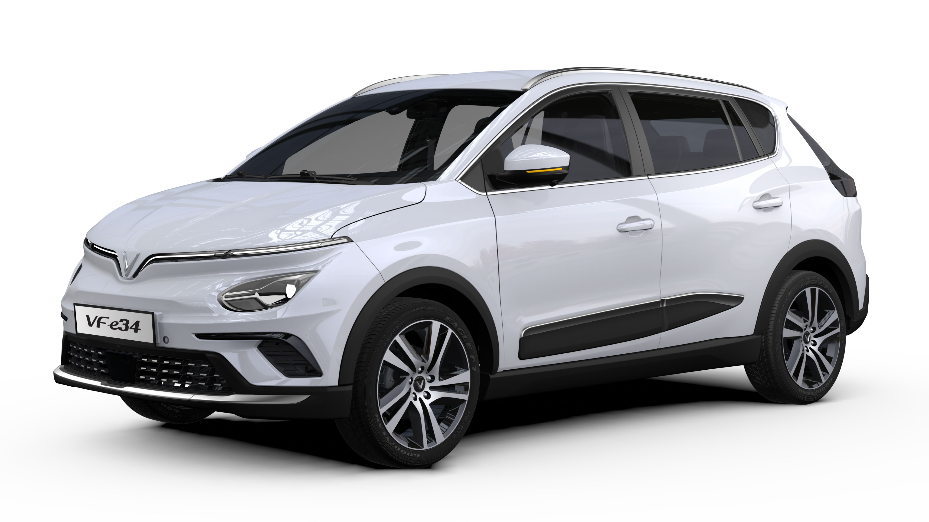
Một số sản phẩm dùng động cơ điện
Quạt điện
Xe máy điện
Ô tô điện

Slide 22
Máy tính điện tử
Giôn Mau-li
Prét-pơ Éc-cơ
a. Người sáng chế ra máy tính điện tử là ai?
b. Máy tính điện tử được sáng chế vào năm nào?
Năm 1946
c. Hãy kể tên một số loại máy tính điện tử mà em biết.
d. Hãy nêu một số công dụng của máy tính điện tử mà em biết.

Slide 23
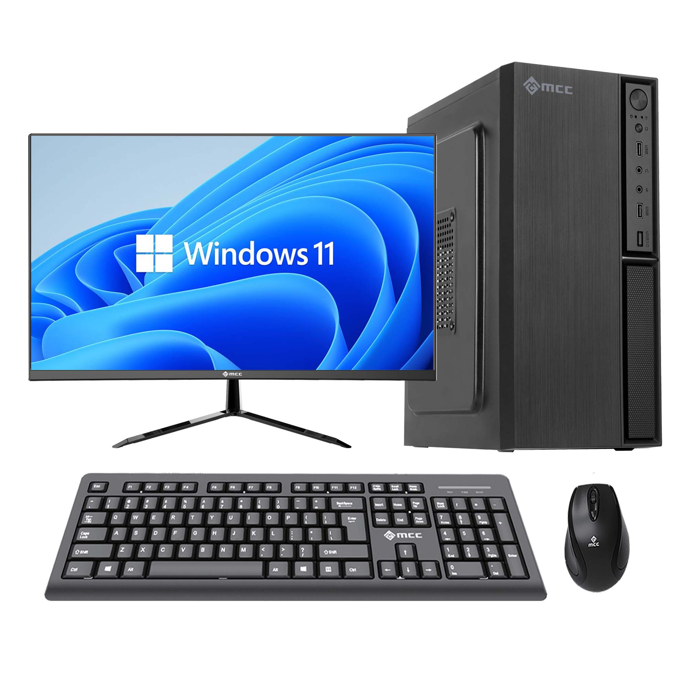
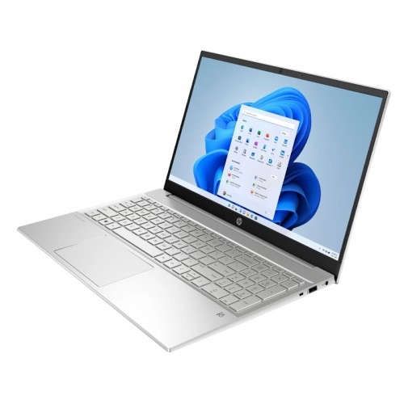
Một số loại máy tính điện tử
Làm công cụ tính toán, soạn thảo văn bản, truy cập internet, gửi thư điện tử,…
Máy tính bàn
Máy tính xách tay

Slide 24
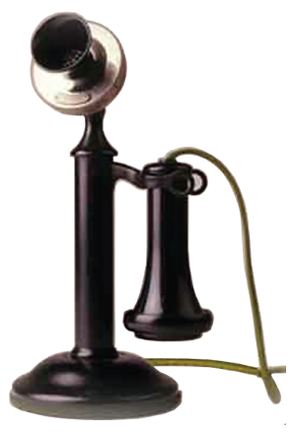
Điện thoại
a. Người sáng chế ra điện thoại là ai?
A-lếch-xan-đơ Gra-ham Beo.
b. Điện thoại được sáng chế vào năm nào?
Năm 1876.
c. Hãy kể tên một số loại điện thoại mà em biết.

Slide 25
TRÒ CHƠI AI NHANH, AI ĐÚNG?
Cùng bạn ghép thẻ vai trò của sáng chế trong đời sống và công nghệ phù hợp với hình tương ứng.

Slide 26
1
Điện thoại
A
Năm 1946
2
Máy tính điện tử
B
Năm 1784
3
Động cơ hơi nước
C
Năm 1876
4
Động cơ điện
D
Năm 1828

Slide 27


Slide 28


Có
GV chia lớp thành 4 nhóm, phát cho mỗi nhóm một bộ thẻ các đáp án (A, B, C, D). Theo hiệu lệnh của GV, đại diện các nhóm lần lượt giơ thẻ đáp án của nhóm mình.

Slide 29
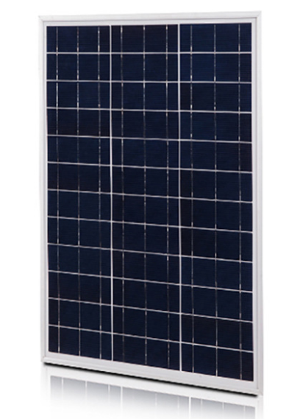
Có
Câu 1. Sáng chế trong hình dưới đây có vai trò gì?
A. Giúp làm việc nhà.
B. Giúp mọi người kết nối.
C. Giúp phát triển công nghệ năng lượng.
D. Giúp trao đổi thông tin nhanh chóng.

Slide 30
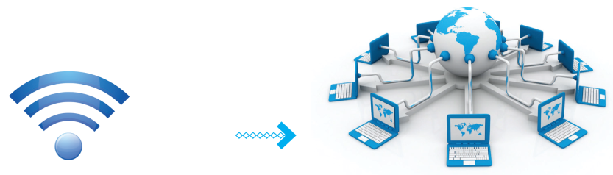
Có
Câu 2. Sáng chế trong hình dưới đây có vai trò gì?
A. Thúc đẩy công nghệ tự động hóa sản xuất phát triển.
C. Thúc đẩy công nghệ thông tin phát triển.
B. Thúc đẩy công nghệ giao thông vận tải phát triển.
D. Thúc đẩy công nghệ giải trí phát triển.

Slide 31
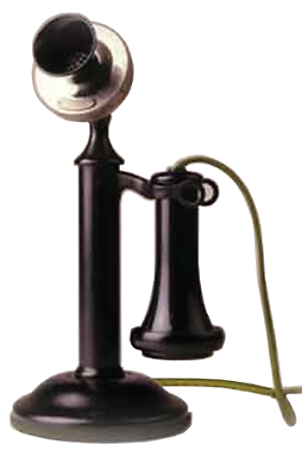

Có
Câu 3. Điện thoại được sáng chế vào năm nào?
A. Năm 1876.
B. Năm 1874.
C. Năm 1875.
D. Năm 1877.

Slide 32
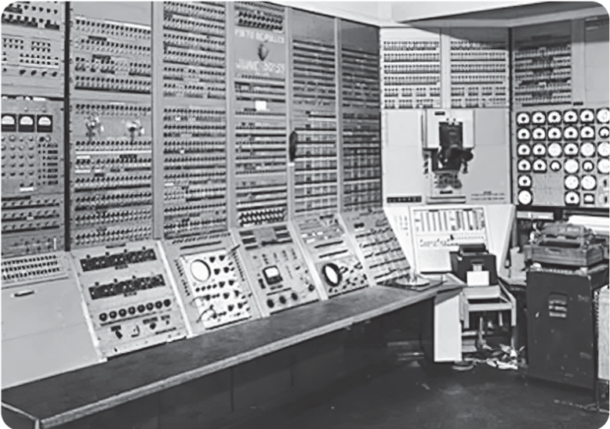
Có
Câu 4. Máy tính điện tử được sáng chế vào năm nào?
A. Năm 1949.
B. Năm 1948.
C. Năm 1947.
D. Năm 1946.

Slide 33
Có
Câu 5. Ai là người sáng chế ra động cơ hơi nước?
A. Isaac Newton.
B. Giêm Oát (James Watt).
C. Nikola Tesla.
D. Anhxtanh. (Albert Einstein).

Slide 34


Slide 35


Có
Tìm hiểu và chia sẻ với bạn bè một số sáng chế công nghệ của Việt Nam qua sách báo hoặc Internet.

Slide 36

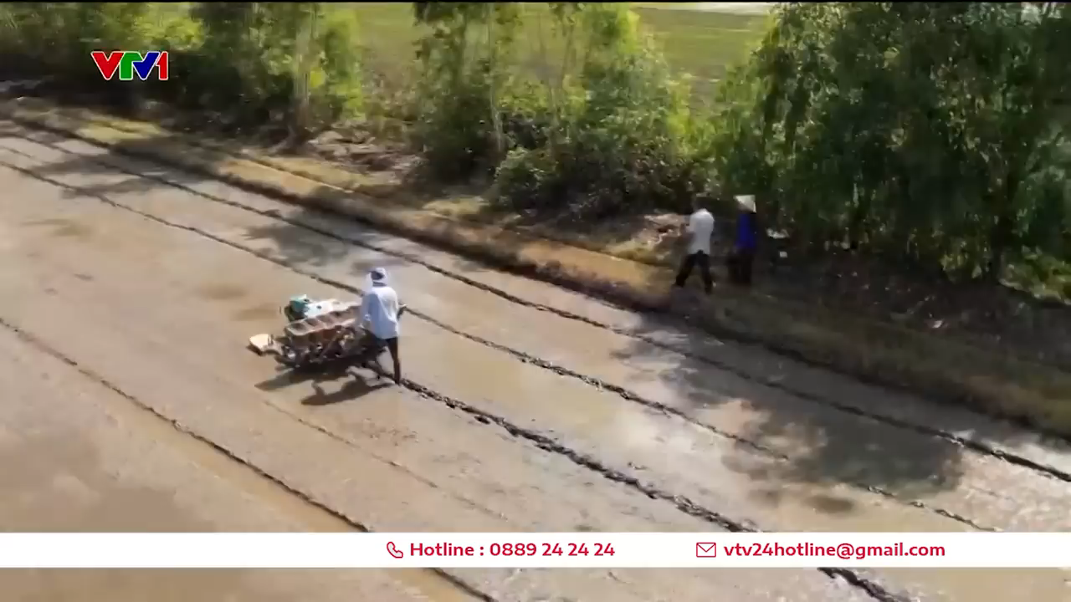
Có
Quan sát sáng chế của "kỹ sư hai lúa" ở Việt Nam

Slide 37

HƯỚNG DẪN VỀ NHÀ
Ôn tập kiến thức đã học.
Về nhà tìm hiểu một số sáng chế công nghệ của Việt Nam qua sách báo hoặc Internet.
Đọc trước Bài 3. Nhà sáng chế.

Slide 38


Slide 39



Để kết nối cộng đồng giáo viên và nhận thêm nhiều tài liệu giảng dạy,
mời quý thầy cô tham gia Group Facebook
theo đường link:
Hoc10 – Đồng hành cùng giáo viên tiểu học
Hoặc truy cập qua QR code

